Slide 1
HelpAdoLine
Rencontre des chargés cantonaux de la santé psychique
Berne 23 octobre 2014
Nathalie Schmid Nichols & Adriana Radulescu
Centre d’Etude et de Prévention du Suicide
Unité de Crise - SPEA
Hôpitaux Universitaires de Genève
Fondation Children action

Slide 2
L’Unité de crise
1996 :
Privé Children Action & publique HUG
Filet de sécurité
Soin (espace communautaire) & prévention (HelpAdoLine, www.preventionsuicide, Ciao)
Diversité d’accès
2007 Centre de Traitement Ambulatoire Intensif
Accueil ouvert
2014 aiRe d’ados, un collectif santé-social
Développement du réseau de proximité
8
Notes:
Financement CEPS-HAL : assuré par Children Action

Slide 3
Mouvement suicidaire à l’adolescence
Une alchimie détonnante :
Réel de la puberté
Crise existentielle
Pulsion/idéal
→ Clinique de l’acte qui requiert :
Prise en compte du réseau du jeune
Au-delà le la crise
Proximité pour une potentielle rencontre en présence
→ Prise en soin = facteur de protection de la récidive

Slide 4
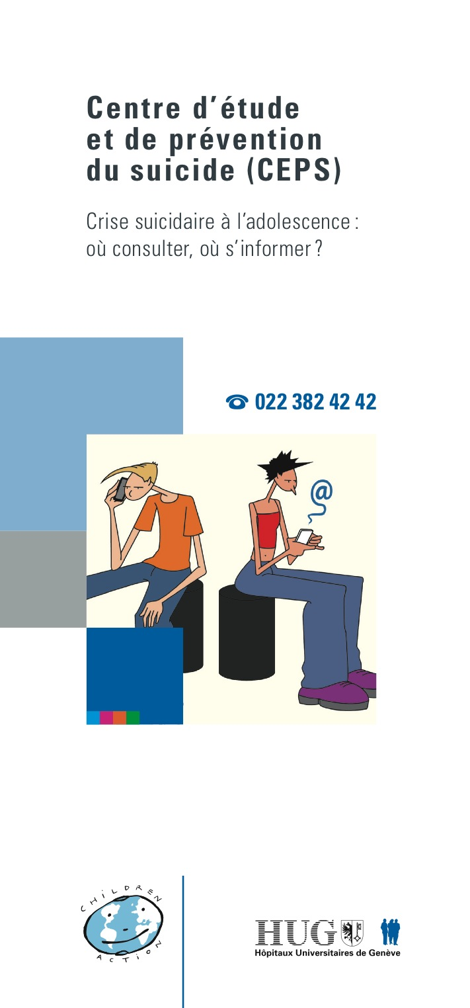
Dispositifs d’accueil à distance et en présence
Notes:
Répondance :
8-18 jours ouvrables – CEPS – petite équipe de psychologues
18-8 et jours fériés – Equipe infirmière des lits de crise.

Slide 5
HelpAdoLine
Pour qui ? Les adolescents et jeunes adultes de 13 à 25 ans, leurs parents, les professionnels qui les entourent, ainsi que leurs proches.
Pourquoi ? Accueillir, orienter, prendre des nouvelles : évaluer le risque, proposer une prise en charge, développer et travailler en lien avec le réseau, renforcer les compétences de l’entourage, contribuer à la formation des professionnels et informer sur le suicide des jeunes
Comment ? Répondance 24/24 7/7, rappels, entretiens thérapeutiques et guidances parentales
6

Slide 6
Sondage des professionnels genevois santé-social
168/400 réponses dont 154 concernées par le problème du suicide.
Moyens mis en place sont insuffisants
Attentes : plus de prévention, plus de formation, plus de communication vis-à-vis des jeunes, des professionnels et des structures d’accueil
Besoins en particulier pour la tranche d’âge 18 ans et plus.
Données recueillies par S. Kolly, Children Action
13
Notes:
De manière générale, les sondés disent avoir à disposition des ressources mais trouvent que les moyens mis en place sont insuffisants. La plupart du temps, ce sont les jeunes eux-mêmes qui donnent l’alerte. Ils attendent plus de prévention, plus de communication vis-à-vis des jeunes, des professionnels, et des structures d’accueil, notamment pour la tranche d’âge 18 ans et plus.

Slide 7
Constats
Peu de demandes spontanées d’aide de certains adolescents
Nécessité de travailler à plusieurs en amont et en aval de la crise
Pas d’intention, mais à disposition
A plusieurs pour accrocher
Saisir l’occasion d’une rencontre
14

Slide 8
Sujets des personnes appelant
14

Slide 9
Situations cliniques
AS appelle la HAL pour un JH, 15 ans.
Le passe au téléphone, rdv fixé au CEPS.
Après qqs séances, retour à l’AS.
Le CEPS reste à disposition.
JF, 22 ans appelle la HAL en soirée.
Le CEPS la rappelle le lendemain.
Rdv accordé.
Absence de la thérapeute, collègue prend des nouvelles par téléphone.
14

Slide 10
Une démarche orientée
Par les facteurs de protection :
Réactivité : un événement, une réponse
→ crise versus urgence
Singularité : logique de parcours
→ ajustement à chaque constellation
Accueil et continuité : orientation
→ Cohérence du projet d’ensemble
Complémentarité santé-social
→ aiRe d’ados

